Slide 1
人工神经网络
Artificial Neural Networks

Slide 2
第4章 BP网络
4.1 概述
4.2 基本BP算法
4.3 算法的改进
4.4 算法的实现
4.5 算法的理论基础
4.6 几个问题的讨论

Slide 3
4.1 概述
1、BP算法的出现
  非循环多级网络的训练算法
  UCSD PDP小组的Rumelhart、Hinton和Williams1986年独立地给出了BP算法清楚而简单的描述
  1982年，Paker就完成了相似的工作
  1974年，Werbos已提出了该方法
2、弱点：训练速度非常慢、局部极小点的逃离问题、算法不一定收敛。
3、优点：广泛的适应性和有效性。

Slide 4
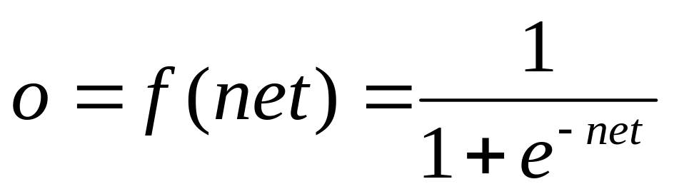
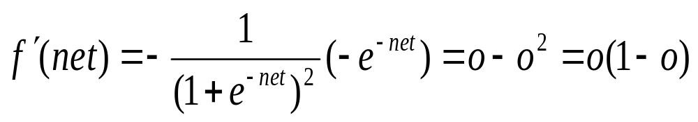
4.2 基本BP算法
4.2.1 网络的构成
神经元的网络输入：
net_{i}=x₁w_{1i}+x₂w_{2i}+…+x_{n}w_{ni}
神经元的输出：

Slide 5
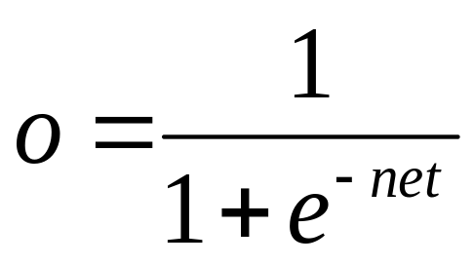
输出函数分析
o
f ′(net)
1
net
0.25
（0,0.5）
o
0
0.5
1
（0,0）
  应该将net的值尽量控制在收敛比较快的范围内
  可以用其它的函数作为激活函数，只要该函数是处处可导的

Slide 6
网络的拓扑结构
x₁
W⁽¹⁾
W⁽²⁾
W⁽³⁾
W^{(L)}
o₁
x₂
o₂
…
…
…
…
…
…
…
x_{n}
o_{m}
输入层
隐藏层
输出层

Slide 7
网络的拓扑结构
BP网的结构
输入向量、输出向量的维数、网络隐藏层的层数和各个隐藏层神经元的个数的决定
实验：增加隐藏层的层数和隐藏层神经元个数不一定总能够提高网络精度和表达能力。
BP网一般都选用二级网络。

Slide 8
网络的拓扑结构
x₁
V
W
o₁
x₂
o₂
…
…
…
…
x_{n}
o_{m}
输入层
隐藏层
输出层

Slide 9
4.2.2 训练过程概述
样本：(输入向量，理想输出向量)
权初始化：“小随机数”与饱和状态；“不同”保证网络可以学。
1、向前传播阶段：
（1）从样本集中取一个样本(X_{p}，Y_{p})，将X_{p}输入网络；
（2）计算相应的实际输出O_{p}：
O_{p}=F_{l}(…(F₂(F₁(X_{p}W⁽¹⁾)W⁽²⁾)…)W^{(L)})

Slide 10
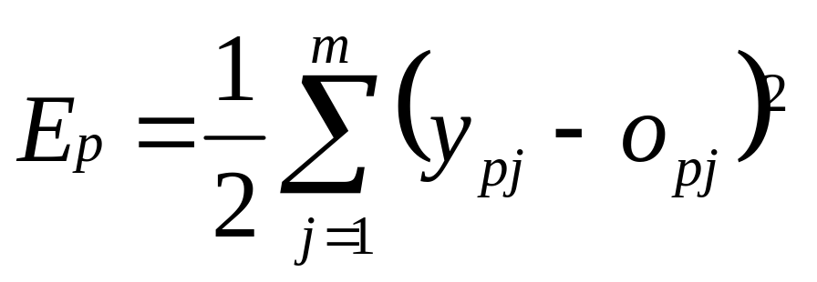
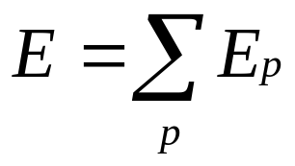
4.2.2 训练过程概述
2、向后传播阶段——误差传播阶段：
（1）计算实际输出O_{p}与相应的理想输出Y_{p}的差；
（2）按极小化误差的方式调整权矩阵。
（3）网络关于第p个样本的误差测度：
（4） 网络关于整个样本集的误差测度：

Slide 11
4.2.3 误差传播分析
1、输出层权的调整
AN_{p}
AN_{q}
w_{pq}
∆w_{pq}
第L-1层
第L层
w_{pq}= w_{pq}+∆w_{pq}
∆w_{pq}=αδ_{q}o_{p}
=αf_{n}′ (net_{q})(y_{q}-o_{q})o_{p}
=αo_{q}(1-o_{q}) (y_{q}-o_{q})o_{p}

Slide 12
2、隐藏层权的调整
δ_{1k}
w_{p1}
…
v_{hp} δ_{pk-1}
w_{pq}
δ_{qk}
AN_{h}
AN_{p}
AN_{q}
w_{pm}
…
δ_{mk}
第k-1层
第k层
第k-2层

Slide 13
2、隐藏层权的调整
δ_{pk-1}的值和δ_{1k}，δ_{2k}，…，δ_{mk} 有关
不妨认为δ_{pk-1}
通过权w_{p1}对δ_{1k}做出贡献，
通过权w_{p2}对δ_{2k}做出贡献，
……
通过权w_{pm}对δ_{mk}做出贡献。
δ_{pk-1}= f_{k-1}′(net_{p}) (w_{p1}δ_{1k}+ w_{p2}δ_{2k}+…+ w_{pm}δ_{m k})

Slide 14
2、隐藏层权的调整
v_{hp}=v_{hp}+∆v_{hp}
∆v_{hp}=αδ_{pk-1}o_{hk-2}
=αf_{k-1} ′(net_{p})( w_{p1}δ_{1k}+ w_{p2}δ_{2k}+…+ w_{pm}δ_{mk})o_{hk-2}
=αo_{pk-1}(1-o_{pk-1})( w_{p1}δ_{1k}+ w_{p2}δ_{2k}+…+ w_{pm}δ_{mk})o_{hk-2}
δ_{1k}
w_{p1}
…
v_{hp} δ_{pk-1}
w_{pm}
δ_{qk}
AN_{h}
AN_{p}
AN_{q}
w_{pq}
δ_{mk}
…
第k层
第k-2层
第k-1层

Slide 15
上次课内容回顾
基本BP算法
  net_{i}=x₁w_{1i}+x₂w_{2i}+…+x_{n}w_{ni}

Slide 16
上次课内容回顾
x₁
V
W
o₁
x₂
o₂
…
…
…
…
x_{n}
o_{m}
输入层
隐藏层
输出层

Slide 17
上次课内容回顾
样本
权初始化
向前传播阶段
  O_{p}=F_{n}(…(F₂(F₁(X_{p}W⁽¹⁾)W⁽²⁾)…)W^{(n)})
误差测度

Slide 18
上次课内容回顾
向后传播阶段——误差传播阶段
  输出层权的调整
    ∆w_{pq}= αδ_{q}o_{p} =αf_{n}′ (net_{q})(y_{q}-o_{q})o_{p} =αo_{q}(1-o_{q}) (y_{q}-o_{q})o_{p}
  隐藏层权的调整
δ_{1k}
w_{p1}
…
v_{hp} δ_{pk-1}
w_{pq}
δ_{qk}
AN_{h}
AN_{p}
AN_{q}
w_{pm}
…
δ_{mk}
∆v_{hp} =αo_{pk-1}(1-o_{pk-1})( w_{p1}δ_{1k}+ w_{p2}δ_{2k}+…+ w_{pm}δ_{mk})o_{hk-2}

Slide 19
4.2.4 基本的BP算法
样本集：S={(X₁,Y₁),(X₂,Y₂),…,(X_{s},Y_{s})}
基本思想 ：
  逐一地根据样本集中的样本(X_{k},Y_{k})计算出实际输出O_{k}和误差测度E₁，对W⁽¹⁾ ，W⁽²⁾ ，…，W^{(L)}各做一次调整，重复这个循环，直到∑E_{p}<ε。
  用输出层的误差调整输出层权矩阵，并用此误差估计输出层的直接前导层的误差，再用输出层前导层误差估计更前一层的误差。如此获得所有其它各层的误差估计，并用这些估计实现对权矩阵的修改。形成将输出端表现出的误差沿着与输入信号相反的方向逐级向输入端传递的过程

Slide 20
算法4-1 基本BP算法
1 for k=1 to L do
1.1 初始化W^{(k)}；
2 初始化精度控制参数ε；
3 E=ε+1;
4 while E>ε do
4.1 E=0;

Slide 21
算法4-1 基本BP算法
4.2 对S中的每一个样本（X_{p},Y_{p}）：
4.2.1 计算出X_{p}对应的实际输出O_{p}；
4.2.2 计算出E_{p}；
4.2.3 E=E+E_{p}；
4.2.4 根据相应式子调整W^{(L)}；
4.2.5 k=L-1；
4.2.6 while k≠0 do
4.2.6.1 根据相应式子调整W^{(k)}；
4.2.6.2 k=k-1
4.3 E=E/2.0

Slide 22
4.3 算法的改进
1、BP网络接受样本的顺序对训练结果有较大影响。它更“偏爱”较后出现的样本
2、给集中的样本安排一个适当的顺序，是非常困难的。
3、样本顺序影响结果的原因：“分别”、“依次”
4、用(X₁,Y₁)，（X₂,Y₂），…，（X_{s},Y_{s}）的“总效果”修改W⁽¹⁾ ，W⁽²⁾ ，…，W^{(L)}。
∆w^{(k)}_{ij}=∑∆_{p} w^{(k)}_{ij}

Slide 23
算法4-2 消除样本顺序影响的BP算法
1 for k=1 to L do
1.1 初始化W^{(k)}；
2 初始化精度控制参数ε；
3 E=ε+1;
4 while E>ε do
4.1 E=0;
4.2 对所有的i，j，k：∆ w ^{(k)}_{ij}=0；

Slide 24
4.3 对S中的每一个样本（X_{p},Y_{p}）：
4.3.1 计算出X_{p}对应的实际输出O_{p}；
4.3.2 计算出E_{p}；
4.3.3 E=E+E_{p}；
4.3.4 对所有i，j根据相应式子计算∆_{p} w ^{(L)}_{ij}；
4.3.5 对所有i，j：∆ w ^{(L)}_{ij}=∆ w ^{(L)}_{ij}+∆_{p} w ^{(L)}_{ij}；
4.3.6 k=L-1；
4.3.7 while k≠0 do
4.3.7.1 对所有i,j根据相应式子计算∆_{p} w ^{(k)}_{ij}；
4.3.7.2 对所有i,j：∆ w ^{(k)}_{ij}=∆ w ^{(k)}_{ij}+∆_{p} w ^{(k)}_{ij}；
4.3.7.3 k=k-1
4.4 对所有i，j，k：w ^{(k)}_{ij}= w ^{(k)}_{ij}+ ∆w ^{(k)}_{ij};
4.5 E=E/2.0

Slide 25
算法4-2 分析
较好地解决了因样本的顺序引起的精度问题和训练的抖动问题
收敛速度：比较慢
偏移量：给每一个神经元增加一个偏移量来加快收敛速度
冲量：联接权的本次修改要考虑上次修改的影响，以减少抖动问题

Slide 26
算法4-2 分析——冲量设置
Rumelhart等人1986年
  ∆w_{ij}=αδ_{j}o_{i}+β∆w_{ij}′
  ∆w_{ij}′为上一次的修改量，β为冲量系数，一般可取到0.9
Sejnowski与Rosenberg ，1987年
  ∆w_{ij}=α((1-β)δ_{j}o_{i}+β∆w_{ij}′)
  ∆w_{ij}′也是上一次的修改量，β在0和1之间取值

Slide 27
4.4 算法的实现
主要数据结构
W[H，m]——输出层的权矩阵；
V[n，H]——输入（隐藏）层的权矩阵；
∆_{o}[m]——输出层各联接权的修改量组成的向量；
∆_{h}[H]——隐藏层各联接权的修改量组成的向量；
O₁——隐藏层的输出向量；
O₂——输出层的输出向量；
(X，Y)——一个样本。

Slide 28
算法的主要实现步骤
用不同的小伪随机数初始化W，V；
初始化精度控制参数ε；学习率α ；
循环控制参数E=ε+1；循环最大次数M；循环次数控制参数N=0；
while E>ε & N<M do
4.1 N=N+1；E=0；
4.2 对每一个样本(X,Y)，执行如下操作

Slide 29
4.2 对每一个样本(X,Y)，执行的操作
4.2.1 计算：O₁=F₁(XV)；O₂=F₂(O₁W)；
4.2.2 计算输出层的权修改量 for i=1 to m
4.2.2.1 ∆_{o}[i]= O₂ [i]*(1- O₂ [i])*(Y[i]-O₂ [i])；
4.2.3 计算输出误差：for i=1 to m
4.2.3.1 E=E+(Y[i]-O₂ [i])²；

Slide 30
4.2 对每一个样本(X，Y)，执行的操作
4.2.4 计算隐藏层的权修改量：for i=1 to H
4.2.4.1 Z=0；
4.2.4.2 for j=1 to m do Z=Z+W[i,j]* ∆_{o}[j]；
4.2.4.3 Δ_{h}[i]=Z* O₁ [i](1- O₁ [i]) ；
4.2.5 修改输出层权矩阵：for k=1 to H & i=1 to m
4.2.5.1 W[k,i]= W[k,i]+ α*O₁[k]*∆_{o}[i]；
4.2.5 修改隐藏层权矩阵：for k=1 to n & i=1 to H
4.2.5.1 V[k,i]= V[k,i]+ α*X[k]* ∆_{h}[i]；

Slide 31
建议
隐藏层的神经元的个数H作为一个输入参数
同时将ε、循环最大次数M等，作为算法的输入参数
在调试阶段，最外层循环内，加一层控制，以探测网络是否陷入了局部极小点

Slide 32
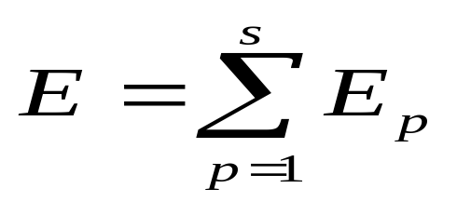
4.5 算法的理论基础
基本假设
  网络含有L层
  联接矩阵： W⁽¹⁾ ，W⁽²⁾ ，…，W^{(L)}
  第k层的神经元：H_{k}个
  自变量数： n*H₁+H₁*H₂+H₂*H₃+…+H_{L}*m
  样本集： S={ (X₁,Y₁),(X₂,Y₂),…,(X_{s},Y_{s})}
误差测度:

Slide 33
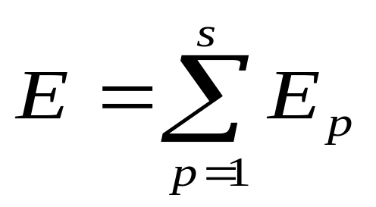
误差测度
用E代表E_{P}，用（X，Y）代表（X_{P}，Y_{P}）
X=(x₁，x₂，…，x_{n})
Y=(y₁，y₂，…，y_{m})
该样本对应的实际输出为
O=（o₁，o₂，…，o_{m}）

Slide 34
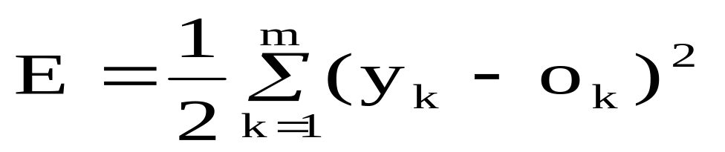
误差测度
用理想输出与实际输出的方差作为相应的误差测度

Slide 35
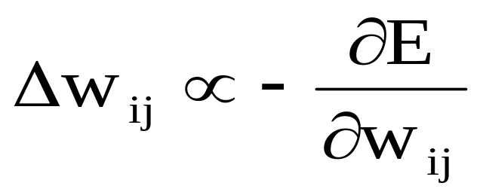
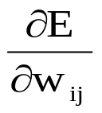
最速下降法，要求E的极小点
取
E
E
w_{ij}
w_{ij}
>0，此时Δw_{ij}<0
<0, 此时Δw_{ij}>0

Slide 36
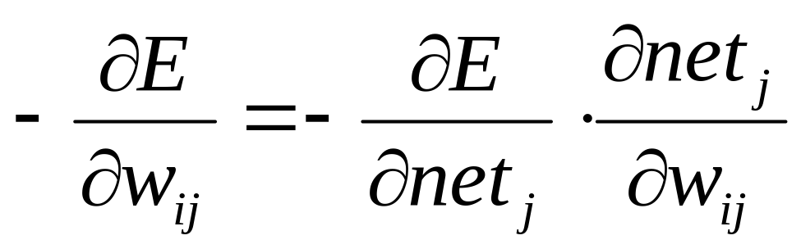
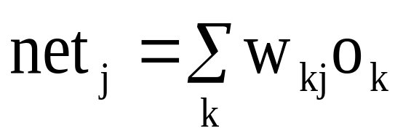
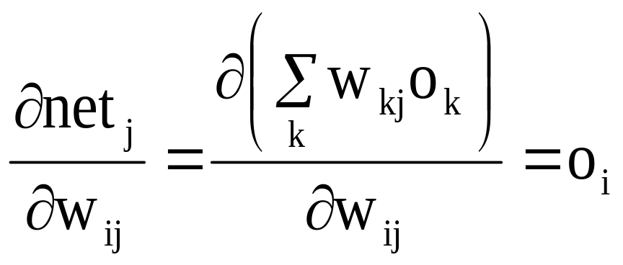
最速下降法，要求E的极小点
而其中的
所以，

Slide 37
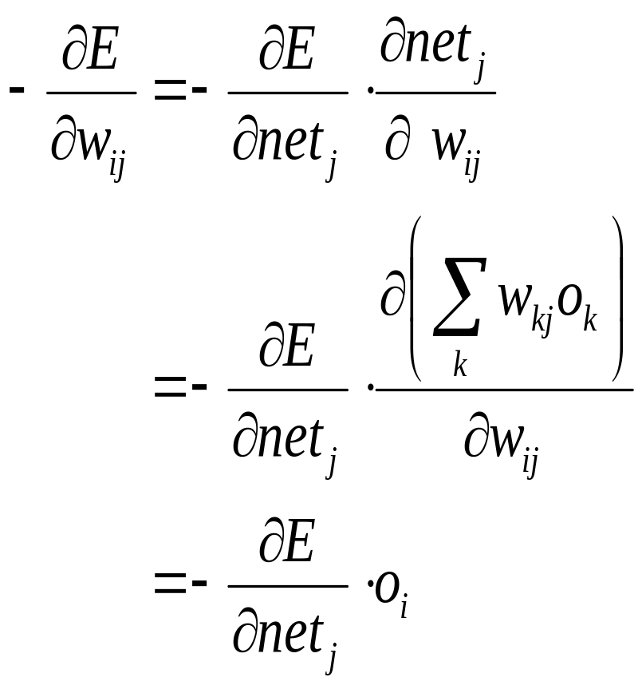
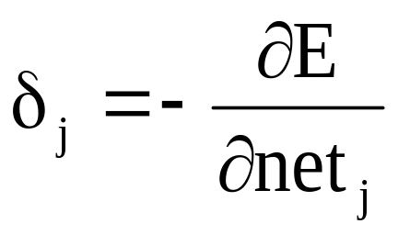
最速下降法，要求E的极小点
令
所以Δw_{ij}=αδ_{j}o_{i}
α为学习率

Slide 38
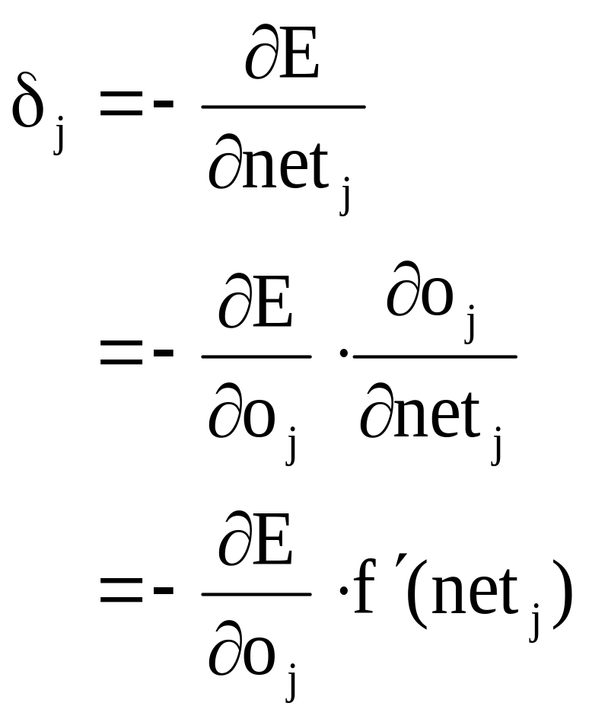
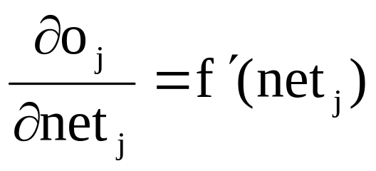
AN_{j}为输出层神经元
从而
o_{j}=f(net_{j})
容易得到

Slide 39
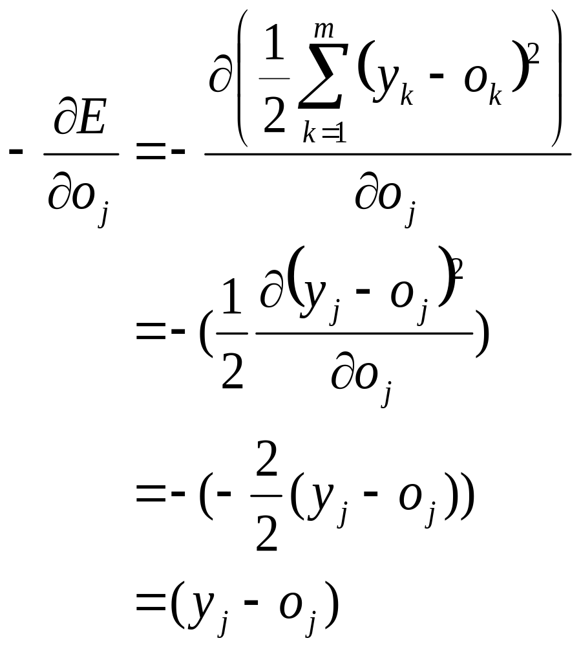
AN_{j}为输出层神经元

Slide 40
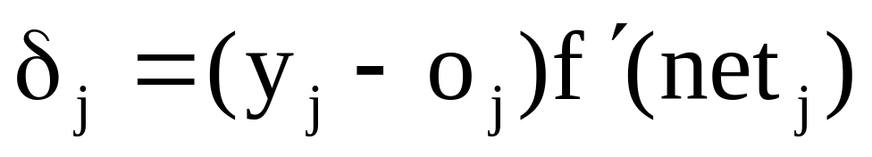
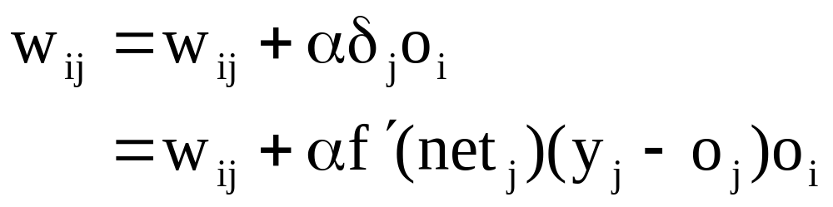
AN_{j}为输出层神经元
所以，
故，当AN_{j}为输出层的神经元时，它对应的联接权w_{ij}应该按照下列公式进行调整：

Slide 41
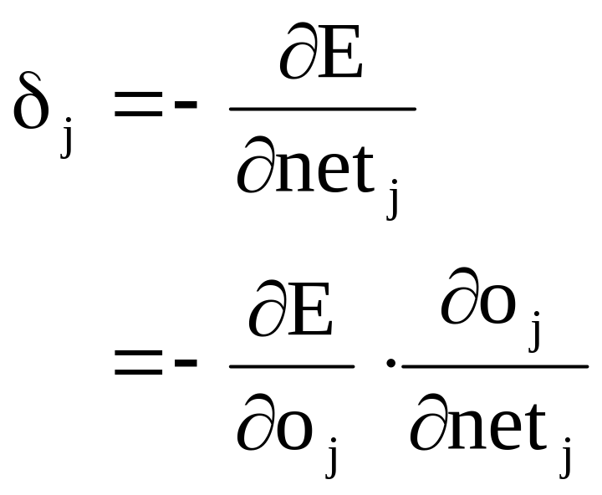
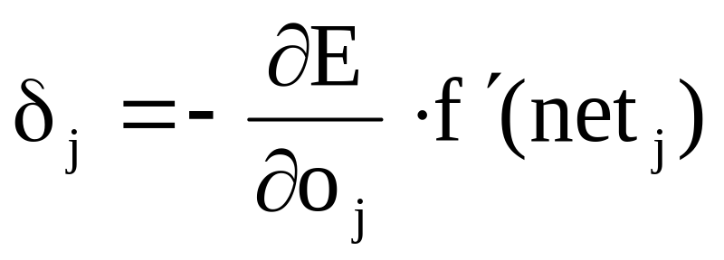

AN_{j}为隐藏层神经元
函数

Slide 42
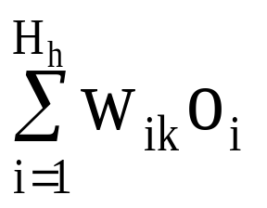
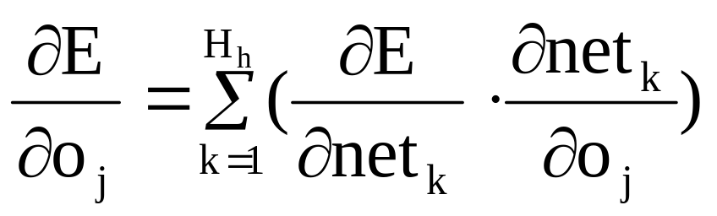
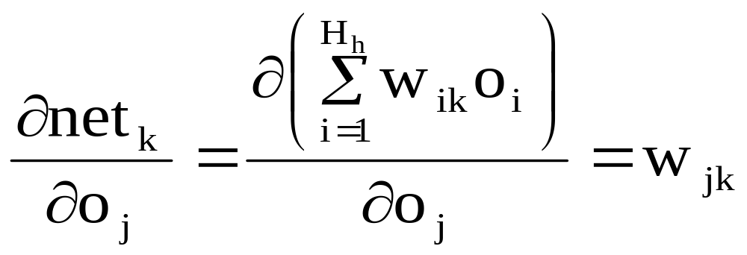
AN_{j}为隐藏层神经元
net_{k}是 o_{j}下一级的神经元的网络输入
net_{k}=
o₁
o_{j}
o₂
…
o_{Hh}

Slide 43
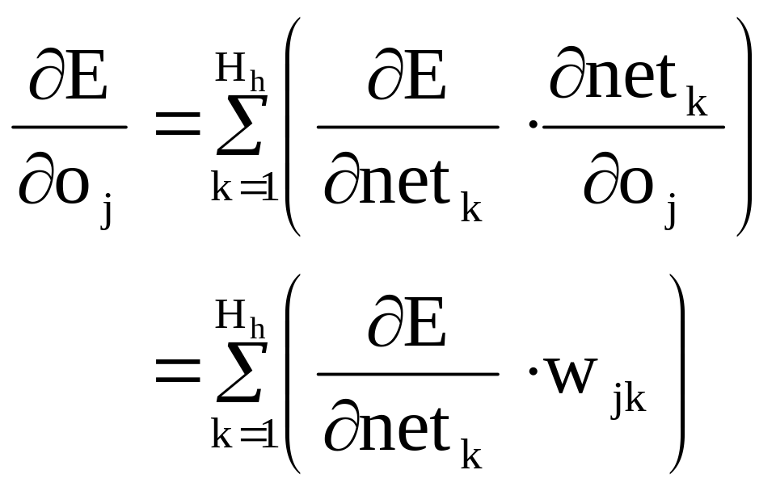
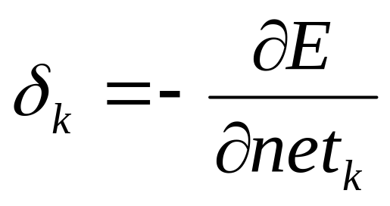
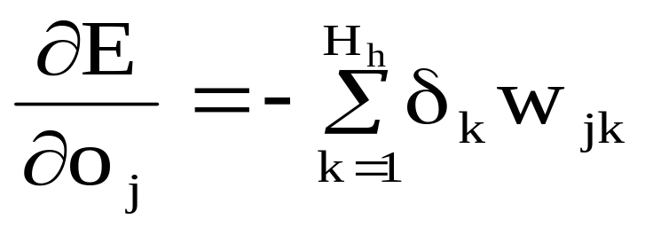
AN_{j}为隐藏层神经元

Slide 44
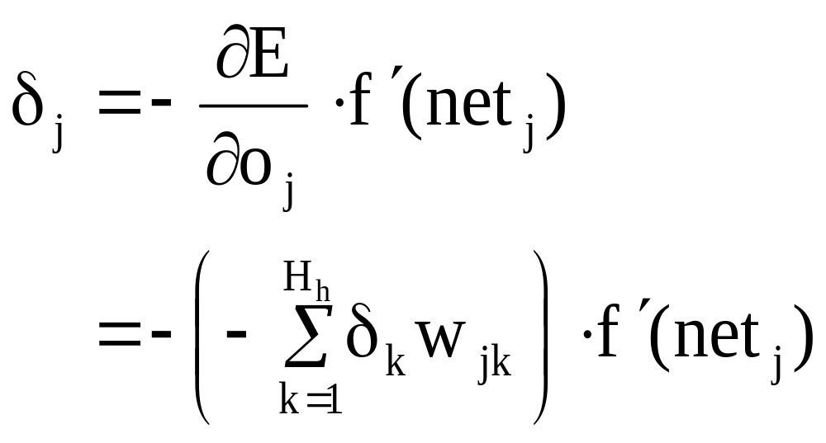
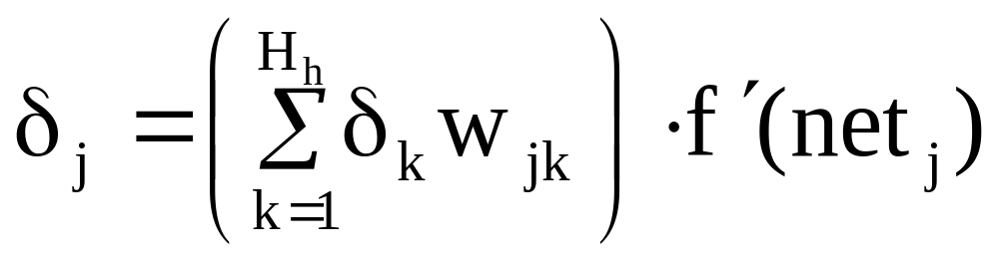
AN_{j}为隐藏层神经元

Slide 45
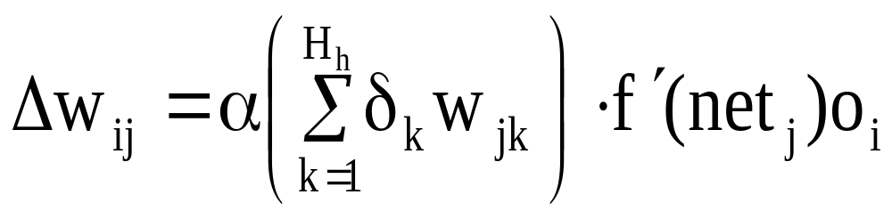
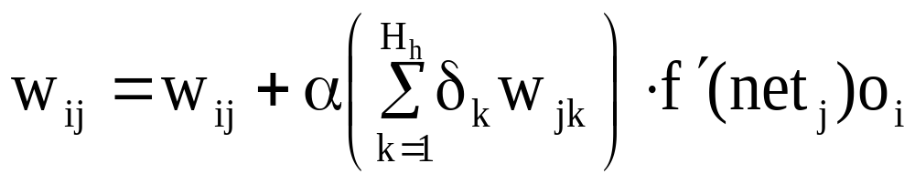
AN_{j}为隐藏层神经元

Slide 46
4.6 几个问题的讨论
收敛速度问题
局部极小点问题
  逃离/避开局部极小点：修改W、V的初值——并不是总有效。
  逃离——统计方法；[Wasserman，1986]将Cauchy训练与BP算法结合起来，可以在保证训练速度不被降低的情况下，找到全局极小点。

Slide 47
4.6 几个问题的讨论
网络瘫痪问题
  在训练中，权可能变得很大，这会使神经元的网络输入变得很大，从而又使得其激活函数的导函数在此点上的取值很小。根据相应式子，此时的训练步长会变得非常小，进而将导致训练速度降得非常低，最终导致网络停止收敛
稳定性问题
  用修改量的综合实施权的修改
  连续变化的环境，它将变成无效的

Slide 48
4.6 几个问题的讨论
步长问题
  BP网络的收敛是基于无穷小的权修改量
  步长太小，收敛就非常慢
  步长太大，可能会导致网络的瘫痪和不稳定
  自适应步长，使得权修改量能随着网络的训练而不断变化。[1988年，Wasserman]

Slide 49
练习
P54 1、5、10

Slide 50
上次课内容回顾
基本BP算法
算法的改进
  用(X₁,Y₁)，（X₂,Y₂），…，（X_{s},Y_{s}）的“总效果”修改W⁽¹⁾ ，W⁽²⁾ ，…，W^{(L)}
  ∆w^{(k)}_{ij}=∑∆_{p} w^{(k)}_{ij}

Slide 51
上次课内容回顾
改进算法有关问题
  抖动、收敛速度、偏移量、冲量
算法的实现
  循环控制、算法的调试
算法的理论基础

Slide 52
上次课内容回顾
问题的讨论
  收敛速度
  局部极小点
  网络瘫痪
  稳定性
  步长

Slide 53
第5章 对传网
主要内容：CPN的网络结构，正常运行，输入向量的预处理，Kohonen层的训练算法及其权矩阵的初始化方法；Grossberg层的训练；完整的对传网
重点：Kohonen层与Grossberg层的正常运行与训练
难点：Kohonen层的训练算法及其权矩阵的初始化方法

Slide 54
第5章 对传网
5.1 网络结构
5.2 网络的正常运行
5.3 Kohonen层的训练
5.4 Kohonen层联接权的初始化方法
5.5 Grossberg层的训练
5.6 补充说明

Slide 55
第5章 对传网
Robert Hecht-Nielson 在1987年提出了对传网（Counterpropagation Networks，CPN）。
CPN为异构网：
  Kohonen1981年提出的Self-organization map
    SOM——Kohonen层
  Grossberg1969年提出的Outstar——Grossberg层
训练时间短：BP的1%。应用面：比较窄
让网络的隐藏层执行无导师学习，是解决多级网络训练的另一个思路

Slide 56
5.1 网络结构
单向CPN，完整CPN（双向网）
除拓扑结构外，网络的运行机制也是确定网络结构（同构、异构）和性能的重要因素
网络的层数计算

Slide 57
5.1 网络结构
x₁
K₁
G₁
y₁
W
V
K₂
G₂
y₂
x₂
…
…
…
x_{n}
K_{h}
G_{m}
y_{m}
自组织映射
（无导师学习）
Kohonen层
散射星
（有导师学习）
Grossberg层
输入层

Slide 58
5.1 网络结构
以Kohonen层的神经元为“中心”讨论问题
K₁
  W₁=(w₁₁，w₂₁，…，w_{n1})^{T}
  V₁=(v₁₁，v₁₂，…，v_{1m})
K₂
  W₂=(w₁₂，w₂₂，…，w_{n2})^{T}
  V₂=(v₂₁，v₂₂，…，v_{2m})
……
K_{h}
  W_{h}=(w_{1h}，w_{2h}，…，w_{nh})^{T}
  V_{h}=(v_{h1}，v_{h2}，…，v_{hm})

Slide 59
5.2 网络的正常运行
5.2.1 Kohonen层
“强者占先、弱者退出” （the winner takes all ）
knet_{j}=XW_{j}
= (x₁，x₂，…，x_{n})(w_{1j}，w_{2j}，…，w_{nj}) ^{T}
= w_{1j} x₁+w_{2j} x₂+…+w_{nj} x_{n}
向量形式
KNET=(knet₁，knet₂，…，knet_{h})

Slide 60
5.2.1 Kohonen层
K₁，K₂，…，K_{h}的输出k₁，k₂，…，k_{h}构成向量 K=(k₁，k₂，…，k_{h})
1≦j≦h
1 knet_{j}=Max{ knet₁，knet₂，…，knet_{h} }
k_{j}=
0 其它
几何意义

Slide 61
5.2.2 Grossberg层
Grossberg层的每个神经元G_{j} （1≦j≦m）
  gnet_{j}= K (v_{1j}，v_{2j}，…，v_{hj})^{T}
= (k₁，k₂，…，k_{h}) (v_{1j}，v_{2j}，…，v_{hj})^{T}
=k₁v_{1j}+ k₂v_{2j}+…+ k_{h} v_{hj}
唯一输出1的神经元为K_{o}
gnet_{j}= k₁v_{1j}+ k₂v_{2j}+…+ k_{h} v_{hj}
= v_{oj}

Slide 62
5.2.2 Grossberg层
GNET=( gnet₁ ，gnet₂ ，…，gnet_{m})
=(v_{o1}，v_{o2}，…，v_{om})
=V_{o}
散射星：V_{o}的各个分量是从K_{o}到Grossberg层各神经元的联接权

Slide 63
5.2.2 Grossberg层
CPN用于模式的完善，此时n=m：接受含有噪音的输入模式(x₁，x₂，…，x_{n})，而输出去掉噪音后的模式(v_{o1}，v_{o2}，…，v_{om})
对训练启示
  W₁，W₂，…，W_{h}，各类X的共同特征
  V₁，V₂，…，V_{h}，X对应的理想输出Y的共同特征

Slide 64
5.3 Kohonen层的训练
5.3.1 输入向量的预处理
单位化处理
X= (x₁，x₂，…，x_{n})
X′= (x₁′，x₂′，…，x_{n}′)
= (x₁/‖X‖，x₂/‖X‖，…，x_{n}/‖X‖)

Slide 65
5.3.2 训练
算法 5-1 Kohonen层训练算法
对所有的输入向量，进行单位化处理；
对每个样本（X，Y）执行下列过程
2.1 for j=1 to h do 根据相应式子计算knet_{j}；
2.2 求出最大的knet_{o}:
2.2.1 max=knet₁；o=1
2.2.2 for j=1 to h do
if knet_{j}>max then {max=knet_{j}；o=j}；

Slide 66
算法 5-1 Kohonen层训练算法
2.3 计算K
2.3.1 for j=1 to h do k_{j}=0；
2.3.2 k_{o}=1；
2.4 使W_{o}更接近X：W_{o}^{(new)}=W_{o}^{(old)}+α(X- W_{o}^{(old)});
2.5 对W_{o}^{(new)}进行单位化处理

Slide 67
W_{o}^{(new)}=W_{o}^{(old)}+α(X- W_{o}^{(old)})
α∈（0，1）
W_{o}^{(new)}=W_{o}^{(old)}+α(X- W_{o}^{(old)})
= W_{o}^{(old)}+αX-αW_{o}^{(old)}
X-W_{o}^{(new)}=X-[W_{o}^{(old)}+α(X- W_{o}^{(old)})]
=X-W_{o}^{(old)}-αX+αW_{o}^{(old)}
= X(1-α) -W_{o}^{(old)}(1-α)
=(1-α)(X-W_{o}^{(old)})
由0<(1-α)<1，W_{o}^{(new)}比W_{o}^{(old)}更接近X

Slide 68
W_{o}^{(new)}=W_{o}^{(old)}+α(X- W_{o}^{(old)})
(1-α) (X- W_{o}^{(old)})
W_{o}^{(old)}
W_{o}^{(new)}
(X- W_{o}^{(old)})
X
o
- W_{o}^{(old)}
单位圆
(X- W_{o}^{(old)})

Slide 69
学习率α
训练初期，α一般取0.7左右，它将随着训练进展不断变小
α过大可能导致有的X被放入错误的类中；使训练陷入抖动
根据X的分布决定W的初值：防止类过小和过大

Slide 70
启发
一般来说，一个类含有许多向量。这个类对应的W_{j}应该是样本集中这一类向量（输入向量部分）的平均值。
事先给问题一个粗略分类，并从这个分类中提取一个较有代表性的向量构成样本集
启发我们采用训练和直接设定权向量的方式来完成该层的训练。

Slide 71
上次课内容回顾
CPN为异构网
  Kohonen层—— SOM
  Grossberg层—— Outstar
训练时间短：BP的1%。应用面：比较窄
除拓扑结构外，网络的运行机制也是确定网络结构（同构、异构）和性能的重要因素

Slide 72
拓扑结构
x₁
K₁
G₁
y₁
W
V
K₂
G₂
y₂
x₂
…
…
…
x_{n}
K_{h}
G_{m}
y_{m}
自组织映射
（无导师学习）
Kohonen层
散射星
（有导师学习）
Grossberg层
输入层

Slide 73
上次课内容回顾
以Kohonen层的神经元为“中心”讨论问题
Kohonen层：“强者占先、弱者退出”
  K=(0，…，0，1，0，…，0)
Grossberg层：散射星
  gnet_{j}= k₁v_{1j}+ k₂v_{2j}+…+ k_{h} v_{hj}= v_{oj}
  GNET=( gnet₁ ，gnet₂ ，…，gnet_{m})
=(v_{o1}，v_{o2}，…，v_{om})
=V_{o}
CPN用于模式的完善

Slide 74
上次课内容回顾
强调X和W的单位化处理
对训练启示
  W₁，W₂，…，W_{h}，各类X的共同特征
  V₁，V₂，…，V_{h}，X对应的Y的共同特征
Kohonen层的训练
  W_{o}^{(new)}=W_{o}^{(old)}+α(X- W_{o}^{(old)})

Slide 75
5.4 Kohonen层联接权初始化
理想情况下，W₁，W₂，…，W_{h}的初值应该依照样本集中的输入向量的分布来确定
样本集中的输入向量的分布并不是均匀的

Slide 76
X_{i}的非均匀分布要求W_{i}非均匀分布
X₁
X₂
X₃
o
单位圆

Slide 77
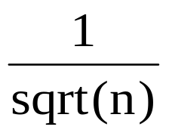
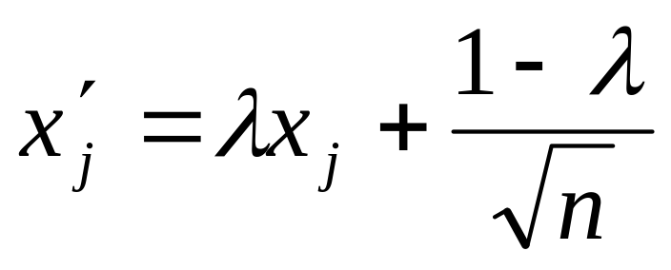
凸状组合法
取w_{ij}=
将输入向量
X= (x₁，x₂，…，x_{n})
变换为
X′= (x₁′，x₂′，…，x_{n}′)
其中

Slide 78
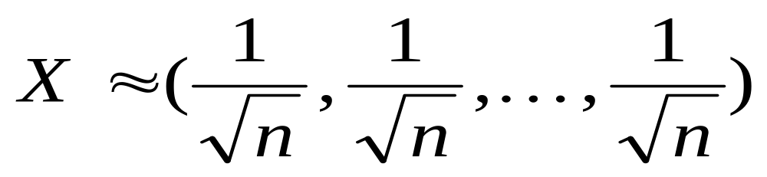
凸状组合法
在训练的初期阶段，λ的值非常小，使得
随着训练的进行，λ趋近于1，从而使X′趋近于X，进而W_{j}趋近于一组X的平均值。
W需要追踪一个变化的目标

Slide 79
添加噪音法
在输入向量中加进适当的随机噪音，使输入向量的分布均匀。训练中逐渐去掉噪音
W_{j}不断地调整自己的“运动方向”，去追踪其不断变化的目标。试验表明，这种方法的收敛速度比凸状组合法更慢。
W也需要追踪一个变化的目标

Slide 80
X在加噪音后变成均匀分布的
o
单位圆

Slide 81
初期全调法
Kohonen层训练的初期，对应一个输入向量，允许多个神经元同时处于激发状态。逐渐减少被激发的神经元的最大个数或者逐渐提高阈值，最后达到对一个输入向量，只有一个神经元激发
要解决的问题
  问题调整的范围的度量。

Slide 82
初期全调法
另一种实现
  在训练的初期，算法不仅调整“获胜”的神经元对应的权向量，而且对其它的权向量也作适当的调整。随着训练的推进，被调整的范围逐渐缩小，直到最终只有“获胜”的神经元对应的权向量才被调整
要解决的问题
  问题调整的范围的度量。
  其它的权向量的“适当调整”

Slide 83
DeSieno法
当某一个权向量所获得的匹配向量超过给定的数（1/h）后，它的阈值就被临时提高
问题：当最应该被某个神经元对应的权向量匹配的输入向量在较后的时候被输入时，它可能被拒绝，从而造成网络精度的损失
Kohonen [1988]：在一个被完全训练过的网中，随机选取的输入向量与任何给定权向量是最接近的概率是1/h
  按均匀分布初始化的权向量具有相同被匹配概率

Slide 84
5.5 Grossberg层的训练
训练
  标量形式
v_{oj}= v_{oj}+α(y_{j}- v_{oj})
  向量形式
V_{o}^{(new)}= V_{o}^{(old)}+α(Y- V_{o}^{(old)})
比较
W_{o}^{(new)}=W_{o}^{(old)}+α(X- W_{o}^{(old)})
Kohonen层

Slide 85
算法5-2 CPN训练算法一
0 对W、V进行初始化；
1 对所有的输入向量，进行单位化处理；
2 对每个样本（X，Y）执行下列过程
2.1 for j=1 to h do 根据knet_{j}=XW_{j}计算knet_{j}；
2.2 求出最大的knet_{o}：
2.2.1 max=knet₁；o=1;
2.2.2 for j=1 to h do
2.2.2.1 if knet_{j}>max then {max=knet_{j}；o=j}；

Slide 86
算法5-2 CPN训练算法一
2.3 计算K：
2.3.1 for j=1 to h do k_{j}=0；
2.3.2 k_{o}=1；
2.4 使W_{o}更接近X：
W_{o}^{(new)}=W_{o}^{(old)}+α(X- W_{o}^{(old)})；
2.5 对W_{o}^{(new)}进行单位化处理；
2.6 使V_{o}更接近Y：
V_{o}^{(new)}= V_{o}^{(old)}+α(Y- V_{o}^{(old)})。

Slide 87
算法5-3 CPN训练算法二
对应Kohonen的每一个K_{i}，它将代表一组输入向量，所以希望这个K_{i}对应的V_{i}能代表这组输入向量对应的输出向量的平均值。
0 对W、V进行初始化；
0′清空Kohonen层各神经元对应的纪录表：
for j=1 to h do SK_{j}=Φ；
1 对所有的输入向量，进行单位化处理；

Slide 88
算法5-3 CPN训练算法二
2 对每个样本（X_{s}，Y_{s}）执行下列过程
2.1 for j=1 to h do
2.1.1 根据相应式子计算knet_{j}；
2.2 求出最大的knet_{o}：
2.2.1 max=knet₁；o=1;
2.2.2 for j=1 to h do
2.2.2.1 if knet_{j}>max then {max=knet_{j}；o=j}；

Slide 89
算法5-3 CPN训练算法二
2.3 计算K：
2.3.1 for j=1 to h do k_{j}=0；
2.3.2 k_{o}=1；
2.4 使W_{o}更接近X_{s}：
W_{o}^{(new)}=W_{o}^{(old)}+α(X_{s}- W_{o}^{(old)})；
2.5 对W_{o}^{(new)}进行单位化处理；
2.6 将Y_{s}放入SK_{o}：
SK_{o}=SK_{o}∪{Y_{s}}；
3 for j=1 to h do
V_{j}= SK_{j}中各向量的平均值

Slide 90
算法的进一步优化
集合变量SK₁， SK₂ ，…，SK_{h}改为其它存储量更小，而且更容易实现的变量
在X_{s}激发K_{o}时，Y_{s}被放入到SK_{o}中
  会不会出现一个向量被放入多个SK中的问题
  如何解决

Slide 91
5.6 补充说明
1、全对传网
X
W
V
Y′
…
…
…
…
Y
X′
输入层
Kohonen层
Grossberg层

Slide 92
2、非简单工作方式
对给定的输入向量，Kohonen层各神经元可以给出不同的输出
输出作为修改因子
  对应神经元Kohonen层、Grossberg层的权向量
  输出值较大的，表明该输入向量与该神经元对应的类较接近，它对应的权向量的修改量就大
  输出值较小的，表明该输入向量与该神经元对应的类较远，它对应的权向量的修改量就小。

Slide 93
练习
P69 1、5、8

Slide 94
上次课内容回顾
Kohonen层联接权初始化
  凸状组合法
  添加噪音法
  初期全调法
  DeSieno法
Kohonen层的训练
  W_{o}^{(new)}=W_{o}^{(old)}+α(X- W_{o}^{(old)})
Grossberg层的训练
  V_{o}^{(new)}= V_{o}^{(old)}+α(Y- V_{o}^{(old)})

Slide 95
上次课内容回顾
CPN训练算法讨论
  关于反复使用样本集进行训练的问题
CPN训练算法改造
  两层一起训练，分开训练
  SK的处理问题
全对传网

Slide 96
第6章 非确定方法
主要内容：
  统计网络的基本训练算法
  模拟退火算法与收敛分析
  Cauchy训练
  人工热与临界温度在训练中的使用
  BP算法与Cauchy训练的结合。
重点：统计网络的基本训练算法，BP算法与Cauchy训练的结合
难点：模拟退火算法与收敛分析

Slide 97
第6章 非确定方法
6.1 基本的非确定训练算法
6.2 模拟退火算法
6.3 Cauchy训练
6.4 相关的几个问题

Slide 98
第6章 非确定方法
确定的方法
  前几章所给方法的共同特征
非确定的方法
  生物神经网络按照概率运行
别称
  统计方法（Statistical Method）。
既可以用于训练，又可以用于运行

Slide 99
6.1 基本的非确定训练算法
基本思想
  从所给的网络中“随机地选取一个联接权”，对该联接权提出一个“伪随机调整量”，当用此调整量对所选的联接权进行修改后，如果“被认为”修改改进了网络的性能，则保留此调整；否则放弃本次调整。

Slide 100
6.1 基本的非确定训练算法
基本数据结构
  样本集：S={ (X₁,Y₁),(X₂,Y₂),…,(X_{s},Y_{s})}
  输入向量：X=(x₁，x₂，…，x_{n})
  理想输出向量：Y=(y₁，y₂，…，y_{m})
  L层： W⁽¹⁾ ，W⁽²⁾ ，…，W^{(L)}

Slide 101
6.1 基本的非确定训练算法
拓扑结构
x₁
W⁽¹⁾
W⁽²⁾
W^{(L)}
o₁
x₂
o₂
…
…
…
…
…
…
…
x_{n}
o_{m}
输入层
隐藏层
输出层

Slide 102
算法6-1 基本统计训练算法
1 从样本集S中取一样本（X,Y）；
2 将X输入到网络中，计算出实际输出O；
3 求出网络关于Y，O的误差测度E；
4 随机地从W⁽¹⁾ ，W⁽²⁾ ，…，W^{(L)}中选择一个联接权w_{ij}^{(p)}；
5 生成一个小随机数Δw_{ij}^{(p)}；
6 用Δw_{ij}^{(p)}修改w_{ij}^{(p)}；

Slide 103
算法6-1 基本统计训练算法
7 用修改后的W⁽¹⁾ ，W⁽²⁾ ，…，W^{(L)}重新计算X对应的实际输出O′；
8 求出网络关于Y，O′的误差测度E′；
9 如果E′<E，则保留本次对W⁽¹⁾ ，W⁽²⁾ ，…，W^{(L)}的修改，
否则，根据概率判断本次修改是否有用，如果认为有用，则保留本次对W⁽¹⁾ ，W⁽²⁾ ，…，W^{(L)}的修改，如果认为本次修改无用，则放弃它；
10 重复上述过程，直到网络满足要求。

Slide 104
算法6-1 基本统计训练算法
目标函数（Objective Function）
  误差测度函数：实际输出与理想输出方差和
计算量
  从W⁽¹⁾ ，W⁽²⁾ ，…，W^{(L)}中随机地选择w_{ij}
  共有n×H₁+H₁×H₂+H₂×H₃+…+H_{M-1}×m个“变量”可供选择
伪随机数
  伪随机数发生器来产生Δw_{ij}^{(p)}；
  按照所谓的“能量”函数的分布去计算它

Slide 105
算法6-1 基本统计训练算法
局部极小点
  当E′<E不成立时，考虑使网络从局部极小点中逃离出来，必须允许目标函数暂时变坏
循环控制
  判断标准
  用一个样本对网络的某一个联接权进行修改后，是随机地抽取另一个联接权进行重复，还是再选择下一个样本进行重复
  对一个选定的样本，每次是否可以选取若干个联接权进行修改？如果可以，还应做什么工作？

Slide 106
逃离局部极小点
D
联接权修改量
  太小：落到A点后很难逃离
  太大：导致在A、B两点来回抖动
解决办法
  控制联接权修改量的大小：权修改量由大变小
  允许暂时变坏
修改量的大小和网络的“能量”相关
  模拟退火
A
B

Slide 107
逃离局部极小点
D
A
B

Slide 108
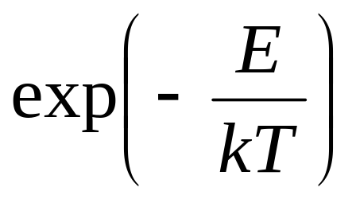
6.2 模拟退火算法
金属中原子的能量与温度有关
原子能量高的时候，有能力摆脱其原来的能量状态而最后达到一个更加稳定的状态——全局极小能量状态
在金属的退火过程中，能量的状态分布
P(E)——系统处于具有能量E的状态的概率；
k——Boltzmann常数；
T——系统的绝对温度(Kelvin)
P(E)∝

Slide 109
步长和能量、温度的关系
目标函数的值
网络的能量
训练
大
小
高
低
大步长
小步长
可逃离
难逃离
步长与能量相关
步长与能量和温度相关
能量与温度相关
金属热加工
高能量
低能量
原子激烈随机运动
原子运动平稳
高温
降温过程
低温

Slide 110
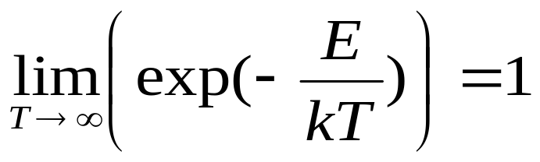
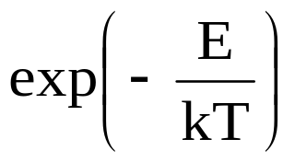
能量与温度
高温情况下：
T足够大，对系统所能处的任意能量状态E，有
将趋近于1

Slide 111
能量与温度
中温情况下：
T比较小，E的大小对P(E)有较大的影响 ，设E₁>E₂
P(E₂)>P(E₁)。即，系统处于高能量状态的可能性小于处于低能量状态的可能性

Slide 112
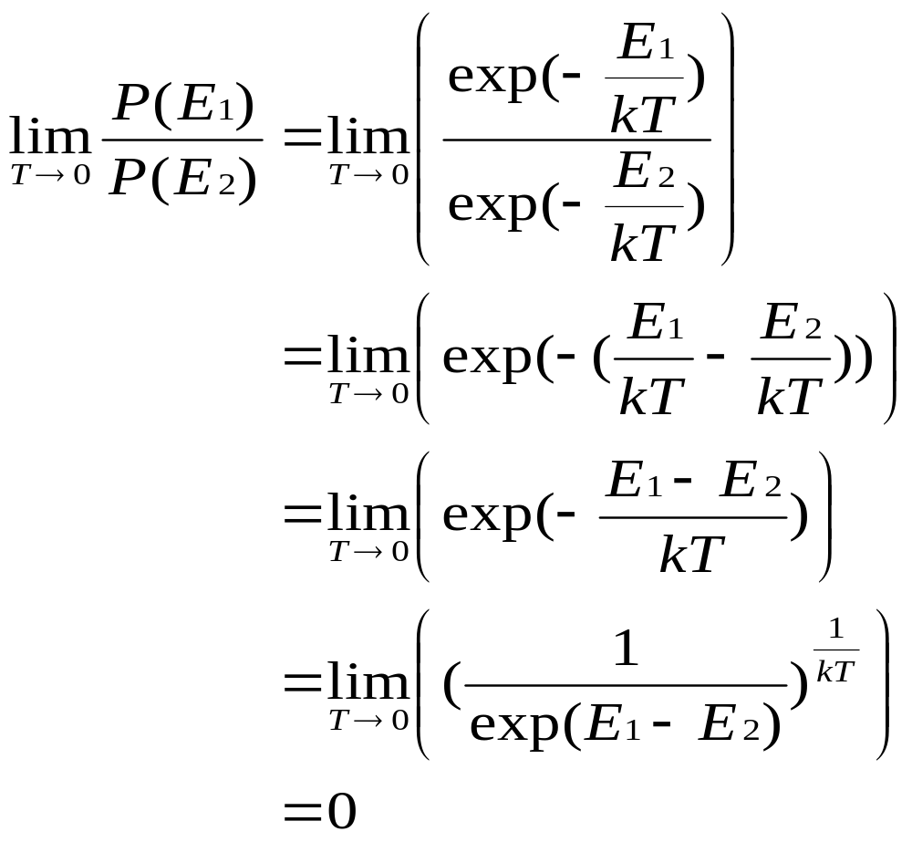
能量与温度

Slide 113
能量与温度
低温情况下：
T非常小，E的大小对P(E) 的影响非常大 ，设E₁>E₂
P(E₂) >> P(E₁)。即，当温度趋近于0时，系统几乎不可能处于高能量状态

Slide 114
模拟退火组合优化法
目标函数——能量函数
人工温度T——一个初值较大的数
依据网络的能量和温度来决定联接权的调整量（称为步长）。
与金属的退火过程（Annealing）非常相似

Slide 115
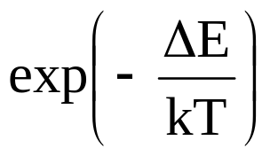
模拟退火组合优化法
基本思想
  随机地为系统选择一个初始状态{w_{ij}^{(p)}}，在此初始状态下，给系统一个小的随机扰动Δw_{ij}^{(p)}，计算系统的能量变化
  ΔE=E({w_{ij}^{(p)}+Δw_{ij}^{(p)}})-E({w_{ij}^{(p)}})
  若 ΔE<0 则接受
  若ΔE≥0 则依据概率 判断是否被接受
  若接受，则系统从状态{w_{ij}^{(p)}}变换到状态{w_{ij}^{(p)}+Δw_{ij}^{(p)}}；否则，系统保持不变

Slide 116
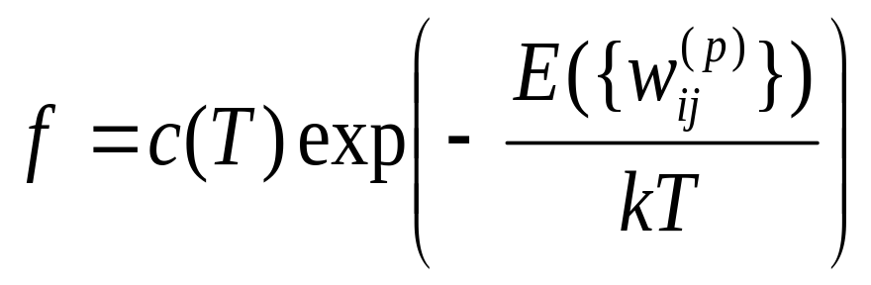
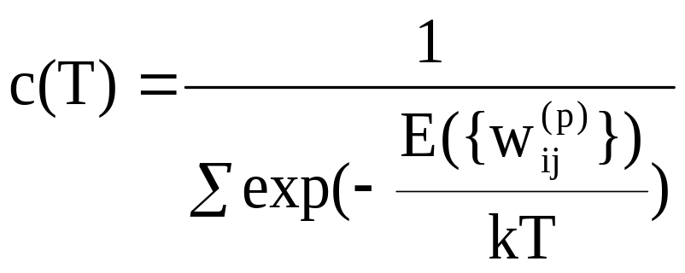
模拟退火组合优化法
  在这个过程中，逐渐地降低温度T。所得的系统状态序列{w_{ij}^{(p)} }将满足下列分布

Slide 117
算法6-2 模拟退火算法
1初始化个层的联接权矩阵W；定义人工温度T的初值；
2 对每一个温度T重复如下过程：
2.1 取一样本，计算其输出与目标函数E({w_{ij}^{(p)} })；
2.2 随机地从{w_{ij}^{(p)} }中选取一个w_{ij}^{(p)}；
2.3 按一定的算法产生w_{ij}^{(p)} 的一个调整量Δw_{ij}^{(p)} ；
2.4 按照{ w_{ij}^{(p)} +Δw_{ij}^{(p)} }重新计算相应输出和目标函数E({ w_{ij}^{(p)} +Δw_{ij}^{(p)} })；
2.5 ΔE= E({ w_{ij}^{(p)} +Δw_{ij}^{(p)} })- E({ w_{ij}^{(p)} })；

Slide 118
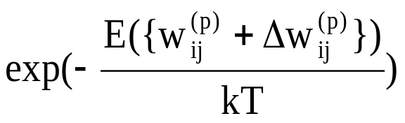
算法6-2 模拟退火算法
2.6 if ΔE>0 then
2.6.1 按均匀分布在[0,1]区间取一随机数r；
2.6.2 按Boltzmann分布计算接受本次调整的概率：
P(E({ w_{ij}^{(p)} +Δw_{ij}^{(p)} })) =
2.6.3 if P(E({ w_{ij}^{(p)} +Δw_{ij}^{(p)} }))<r then 转2.2；

Slide 119
算法6-2 模拟退火算法
2.7 用{ w_{ij}^{(p)} +Δw_{ij}^{(p)} }代替{ w_{ij}^{(p)} }；
2.8 if 样本集中还有未被选用的样本 then 转 2.1；
3 判断在此温度下，检验Metropolis抽样是否稳定。如不稳定，则直接转2；
4 降低温度T；
5 如果T足够小，则结束，否则，转2。

Slide 120
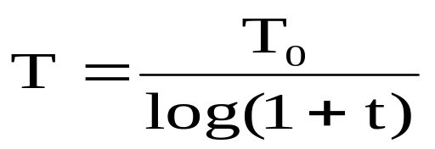
算法6-2 模拟退火算法
算法的第2步原则上应该对每一个样本调整每一个权，调整的顺序是随机的；
温度T的降低
  T=λT
  λ叫做冷却率，一般情况下可以在[0.8，0.9]之间取值
  Geman(1984年)：温度下降必须与时间的对数成反比，网络最终才能收敛到全局极小点

Slide 121
算法6-2 模拟退火算法
T的初值T₀
  T₀= E({w ^{(h)} })；即：取初始系统目标函数（能量）的值
  T₀=z E({w ^{(h)} })。即：取初始系统目标函数（能量）值的若干倍
  按照经验给出

Slide 122
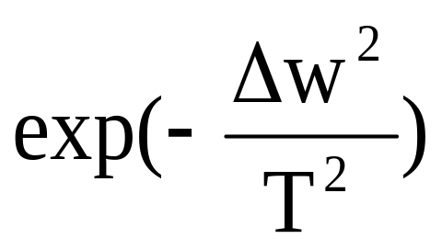
算法6-2 模拟退火算法
调整量Δw_{ij}^{(p)}的计算
  可以根据Boltzmann分布或者Gaussian分布来计算。也可以用其它的方法。下面讨论按Gaussian分布进行计算的方法。我们取如下形式的Gaussian分布函数。简洁起见，用符号w代替符号w_{ij}^{(p)}：
p(Δw)=

Slide 123
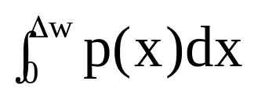
Monte Carlo法
数值积分法
  根据网络的精度要求，设一个积分步长δ，然后通过数值积分构造出如下形式的表格
Δw
δ
2δ
3δ
4δ
…
Nδ
C₁
C₂
C₃
C₄
…
C_{N}

Slide 124
Monte Carlo法
首先按照均匀分布在[C₁，C_{N}]中随机地取一个值C，然后，从
{ C₁，C₂，C₃，…，C_{N}}
中选取C_{k}满足：
|C_{k}-C|=min{|C-C₁ |,|C-C₂|,|C-C₃|,…,|C-C_{N}|}
C_{k}对应的kδ就是所需要的联接权调整量Δw

Slide 125
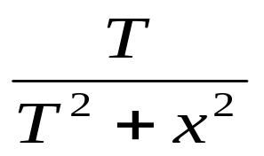
6.3 Cauchy训练
Boltzmann分布
Boltzmann训练
1987年，S. Szu和R. Hartley提出用Cauchy分布去取代Gaussian分布
Cauchy分布 p(x)=

Slide 126
6.3 Cauchy训练——优点
对于[C₁，C_{N}]中的任意一个C，它按照Cauchy分布所能取到的联接权的调整量要大于按照Boltzmann分布所能取到的联接权的调整量
用Cauchy分布取代Boltzmann分布后，温度可以下降得更快。这时，温度的下降变得与时间成反比 ：T₀/(1+t)
Cauchy分布函数可以用常规的方法进行积分运算

Slide 127
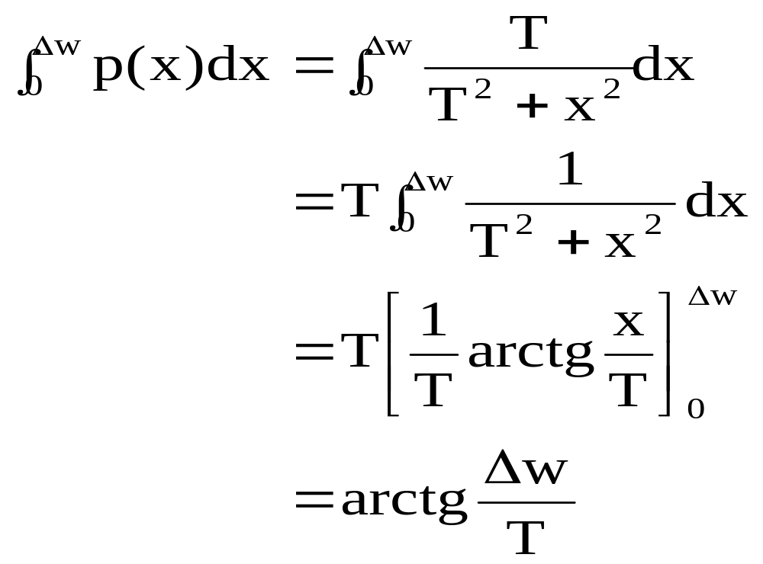
Cauchy分布函数积分运算

Slide 128
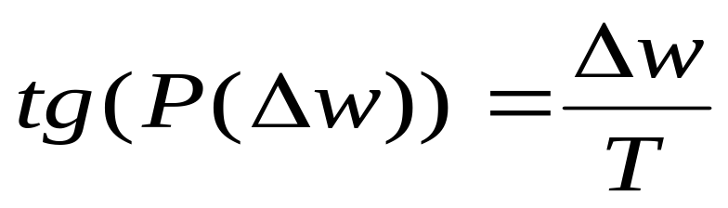
Cauchy分布函数积分运算
Δw=αTtg(P(Δw))
Monte Carlo法：在(0,1)中按照均匀分布随机取一数为P(Δw)，再取当前的温度，就可以直接地计算出Δw
Cauchy训练算法：
  将算法6-2中的Boltzmann分布换成Cauchy分布

Slide 129
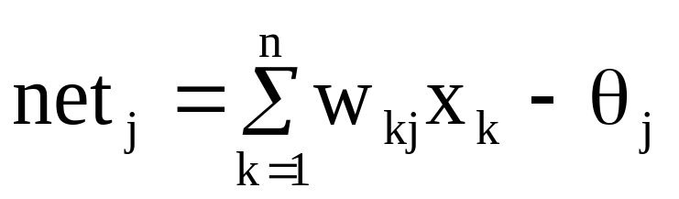

6.4 相关的几个问题
Boltzmann机
  每个神经元可以有一个特殊的阈值，用来限制神经元所获得的激活值
神经元的状态概率发生变化。o_{j}=1的概率为

Slide 130


Boltzmann机
Boltzmann机的目标函数（能量函数）
“一致性函数”

Slide 131
人工热问题
特殊热——温度关于能量的变化率
  系统在能量跃变边界处的温度叫做临界温度
人工特殊热/“伪特殊热”
  系统的人工温度关于系统的能量函数（目标函数）的平均变化率
临界温度
  临界温度时的小量下降，会引起能量函数值的较大变化
  系统正处于一个局部极小点附近
临界温度点可以通过考察所定义的人工特殊热的变化情况得到

Slide 132
BP算法与Cauchy训练的结合
Cauchy训练的速度比Boltzmann训练快
Cauchy训练的速度比BP算法慢
Cauchy训练有可能使网络逃离局部极小点
由BP算法提供直接计算部分，Cauchy算法提供随机部分
w_{ij}=w_{ij}+∆w_{ij}
∆w_{ij}=α((1-β)δ_{j}o_{i}+β∆w_{ij}′)+(1-α )∆w_{ij}^{(c)}
α∈(0,1)为学习率,β∈(0,1)为冲量系数

Slide 133

网络陷入瘫痪
执行对网络联接权的压缩
如，如果将联接权压缩在（-a，a）以内，P. D. Wasserman曾给出如下建议公式

Slide 134
第2次课堂测试（5分*4）
什么叫线性不可分问题？我们是如何克服它的?
BP算法是如何解决隐藏层的联接权的调整的，试进行适当的分析。
叙述对传网中Kohonen层联接权的初始化方法。
为什么需要花费如此大的力气进行Kohonen层联接权的初始化工作？

Slide 135
练习
P 1、5

Slide 136
上次课内容回顾
非确定算法的基本思想
  训练
  工作
基本统计训练算法
  算法
  伪随机数：初值与调整量
  循环控制

Slide 137
上次课内容回顾
模拟退火算法
  基本思想
  能量和温度相关
    高温
    中温
    低温
  步长与能量相关
    自适应步长
    根据能量计算步长
  Monte Carlo方法

Slide 138
上次课内容回顾
Cauchy训练
人工热问题
BP算法与Cauchy训练的结合
网络陷入瘫痪

Slide 139
第7章 循环网络
主要内容
  Hopfield网络实现的自相联存储
  稳定性分析
  统计Hopfield网与Boltzmann机
  基本双联存储器(BAM)的结构与训练
  几种相联存储网络
  用Hopfield网解决TSP问题。

Slide 140
第7章 循环网络
重点
  Hopfield网络实现的自相联存储
  基本双联存储器的结构与训练。
难点
  稳定性分析
  用Hopfield网解决TSP问题

Slide 141
第7章 循环网络
7.1 循环网络的组织
7.2 稳定性分析
7.3 统计Hopfield网与Boltzmann机
7.4 双联存储器的结构
7.5 异相联存储
7.6 其它的双联存储器
7.7 Hopfield网用于解决TSP问题

Slide 142
第7章 循环网络
循环网络对输入信号的处理是一个逐渐“修复”、“加强”的过程。
强烈变化
较弱的变化
不变化
循环网络称为Hopfield网

Slide 143
7.1 循环网络的组织
网络结构
X₁
…
…
X_{n}
…
…
o₁
…
…
o_{m}

Slide 144
7.1 循环网络的组织
联接：神经元之间都是互联的w_{ij}，每个神经元都没有到自身的联接w_{ii}=0。
神经元个数h，输入向量维数n，输出向量维数m。h≥n，h≥m，n≥1，m≥1。
神经元：输入、输出、隐藏
状态变化：非同步、同步
输入向量：X=(x₁，x₂，…，x_{n})
输出向量：O=(o₁，o₂，…，o_{m})

Slide 145

7.1 循环网络的组织
神经元的网络输入：
1 if net_{j}>θ_{j}
阈值函数：o_{j}=
0 if net_{j}<θ_{j}
o_{j} if net_{j}=θ_{j}

Slide 146
最基本的Hopfield网
n=m=h
x₁
o₁
W
x₂
o₂
…
…
x_{n}
o_{n}

Slide 147
最基本的Hopfield网
希望网络的联接矩阵存放的是一组这样的样本，在联想过程中实现对信息的“修复”和“加强”，要求：它的输入向量和输出向量是相同的向量，即，X=Y
样本集：S={ X₁，X₂，…，X_{s}}

Slide 148

最基本的Hopfield网
权矩阵：w_{ij}=
i≠j
w_{ii}=0 1≤i≤n
W是一个对角线元素为0的对称矩阵：
W= X₁^{T} ╳X₁+X₂^{T}╳X₂+…+X_{s}^{T}╳X_{s} - W₀
W是各个样本向量自身的外积的和——网络实现的是自相联映射。

Slide 149
最基本的Hopfield网
激活函数：
改为S形函数后，系统就成为一个连续系统
多级循环网络
除输出向量被反馈到输入层外，其它各层之间的信号传送均执行如下规定：第i-1层神经元的输出经过第i个连接矩阵被送入第i层。
一般不考虑越层的信号传送、中间的信号反馈和同层的神经元之间进行信号的直接传送

Slide 150
7.2 稳定性分析
网络的稳定性是与收敛性不同的问题
Cohen和Grossberg[1983年]:Hopfield网络的稳定性定理
如果Hopfield网络的联接权矩阵是对角线为0的对称矩阵，则它是稳定的
用著名的Lyapunov函数作为Hopfield网络的能量函数

Slide 151

Lyapunov函数——能量函数
作为网络的稳定性度量
  w_{ij}o_{i}o_{j}：网络的一致性测度。
  x_{j}o_{j}：神经元的输入和输出的一致性测度。
  θ_{j}o_{j}：神经元自身的稳定性的测度。

Slide 152


当AN_{k}的状态从o_{k}变成o_{k}′
1、AN_{k}是输入神经元

Slide 153





当AN_{k}的状态从o_{k}变成o_{k}′
w_{kk}=0

Slide 154
ΔΕ=-(net_{k}-θ_{k})Δo_{k}
AN_{k}状态的变化：Δo_{k}=(o_{k}′-o_{k})
Δo_{k}=0，ΔΕ =0
Δo_{k}>0，o_{k}′=1& o_{k}=0，o_{k}由0变到1，
net_{k}>θ_{k}，net_{k}-θ_{k}>0
所以，-(net_{k}-θ_{k})Δo_{k}<0故ΔΕ<0
Δo_{k}<0, o_{k}′=0& o_{k}=1，o_{k}由1变到0
net_{k}<θ_{k}，net_{k}-θ_{k}<0
-(net_{k}-θ_{k})Δo_{k}<0故ΔΕ<0
结论：网络的目标函数总是下降

Slide 155


当AN_{k}的状态从o_{k}变成o_{k}′
2、AN_{k}不是输入神经元

Slide 156

当AN_{k}的状态从o_{k}变成o_{k}′
无论AN_{k}的状态是如何变化的，总有ΔΕ≤ 0

Slide 157

7.3 统计Hopfield网与Boltzmann机
统计Hopfield网
  在网络运行中，神经元状态与 “人工温度”确定的概率相关
  网络运行模拟金属退火过程
p_{i}：AN_{i}的状态取1的概率
net_{i}：AN_{i}所获网络输入；
θ_{i}：AN_{i}的阈值；
T：系统的人工温度。

Slide 158
算法 7-1 统计Hopfield网运行算法
1 取一个很大的值作为人工温度T的初值；
2 对网络中每一个神经元AN_{i}，
2.1 按照相应式子计算相应的概率p_{i}；
2.2 按照均匀分布，在[0，1]中取一个随机数r；
2.3 如果 p_{i}>r 则使AN_{i}的状态为1，
否则使AN_{i}的状态为0；
3 逐渐降低温度T，如果温度足够低，则算法结束。否则，重复2

Slide 159
Boltzmann机的训练
Boltzmann机是多级循环网络，是Hopfield网的一种扩展。
神经元AN_{i}实际输出状态o_{i}=1的概率为：
T趋近于0时，神经元的状态不再具有随机性，Boltzmann机退化成一般Hopfield网。

Slide 160


Boltzmann机的训练
Boltzmann机的能量函数(一致性函数 )
神经元AN_{i}在运行中状态发生了变化

Slide 161

Boltzmann机的训练
如果ΔΕ_{i}>0，则应该选AN_{i}输出为1，否则，应该选AN_{i}输出为0。
ΔΕ_{i}的值越大，神经元AN_{i}应该处于状态1的概率就应该越大。反之，ΔΕ_{i}的值越小，神经元AN_{i}应该处于状态1的概率就应该越小。从而，o_{i}=1的概率为：

Slide 162

Boltzmann机的训练
处于状态a，b的概率P_{a}和P_{b}，对应于o_{i}=1和o_{i}=0，其它的神经元在a，b状态下不变
P_{a}=γp_{i}
P_{b} =γ（1-p_{i}）

Slide 163
Boltzmann机的训练
网络进行足够多次迭代后，处于某状态的概率与此状态下的能量和此时系统的温度有关。
由于高温时网络的各个状态出现的概率基本相同，这就给它逃离局部极小点提供了机会。
当系统的温度较低时，如果E_{a}<E_{b}，则P_{a}>P_{b}：网络处于较低能量状态的概率较大

Slide 164
Boltzmann机的训练
1986年，Hinton和Sejnowski训练方法
  自由概率P_{ij}⁻：没有输入时AN_{i}和AN_{j}同时处于激发状态的概率。
  约束概率P_{ij}⁺：加上输入后AN_{i}和AN_{j}同时处于激发状态的概率。
  联接权修改量：Δw_{ij}=α( P_{ij}⁺ - P_{ij}⁻)

Slide 165
算法7-2 Boltzmann机训练算法
1 计算约束概率
1.1 对样本集中每个样本，执行如下操作：
1.1.1 将样本加在网络上（输入向量及其对应的输出向量）；
1.1.2 让网络寻找平衡；
1.1.3 记录下所有神经元的状态；
1.2 计算对所有的样本，AN_{i}和AN_{j}的状态同时为1的概率P_{ij}⁺；

Slide 166
算法7-2 Boltzmann机训练算法
2 计算自由概率
2.1 从一个随机状态开始，不加输入、输出，让网络自由运行，并且在运行过程中多次纪录网络的状态；
2.2 对所有的AN_{i}和AN_{j}，计算它们的状态同时为1的概率P_{ij}⁻；
3 对权矩阵进行调整
Δw_{ij}=α(P_{ij}⁺-P_{ij}⁻)

Slide 167
7.4 双联存储器的结构
智力链
  从一件事想到另一件事，“唤回失去的记忆”。
自相联
异相联
  双联存储器（Bidirectional Associative Memory—BAM）。
双联存储器具有一定的推广能力
  它对含有一定缺陷的输入向量，通过对信号的不断变换、修补，最后给出一个正确的输出。

Slide 168
基本的双联存储器结构
W
y₁
W^{T}
x₁
…
…
…
…
…
y_{m}
x_{n}
第1层
输入向量
第2层
输出向量

Slide 169

网络运行
Y=F(XW)
X=F(YW^{T})
X=(x₁，x₂，…，x_{n})
Y=(y₁，y₂，…，y_{m})
F为神经元的激活函数，一般可采用S形函数

Slide 170
激活函数——阈值函数
随着λ的增加，该函数趋近于阈值为0的阈值函数。
1 if net_{i}>0
y_{i}= 0 if net_{i}<0
y_{i} if net_{i}=0
λ₂
λ₂>λ₁
λ₁
1/2

Slide 171
基本BAM的稳定
Kosko(1987)：
  基本的双联存储器无条件稳定——联接权矩阵是互为转置矩阵。
当输入向量的维数与输出向量的维数相同时，W为方阵，此时如果联接矩阵W是对称的，则基本的双联存储器退化成一个Hopfield网

Slide 172

7.5 异相联存储
样本集：S={(X₁,Y₁)，(X₂,Y₂)…,(X_{s},Y_{s})}
权矩阵
网络需要对输入向量进行循环处理的情况
  当输入向量中含有“噪音”
  样本集所含的信息超出网络的容量

Slide 173

容量
Kosko（1987），一般情况下，相联存储器的容量不会超过网络最小层神经元的个数min
Haines和Hecht-Nielson（1988），“非均匀”网络的容量最多可以达到2^{min}
R. J. McEliece、E. C. Posner、E. R. Rodemich
  用户随机地选择L个状态
  每个向量中有4+log₂min个分量为1，其它为-1
  98%的向量成为稳定状态

Slide 174
7.6 其它的双联存储器
具有竞争的双联存储器
  可通过附加侧联接实现竞争。这些权构成另一个主对角线元素为正值，其它元素为负值的权矩阵。
  Cohen-Grossberg定理指出，如果权矩阵是对称的，则网络是稳定。
  即使权矩阵不对称，网络通常也是稳定的。但是目前还不知道哪一类权矩阵会引起不稳定

Slide 175
7.6 其它的双联存储器
连续的双联存储器
  Kosko（1987）证明，神经元的状态非同步变换，而且这些神经元使用其他激励函数，仍然是稳定的，且有更强的表达能力
自适应双联存储器
  最简单的方法是使用Hebb学习律进行训练。
  Δw_{ij}=αo_{i}o_{j}

Slide 176
7.7 Hopfield网解决TSP问题
1985年，J. J. Hopfield和D. W. Tank用循环网求解TSP。试验表明，当城市的个数不超过30时，多可以给出最优解的近似解。而当城市的个数超过30时，最终的结果就不太理想了
n个城市间存在n!/(2n)条可能路径
设问题中含有n个城市,用n*n个神经元构成网络

Slide 177
7.7 Hopfield网解决TSP问题
d_{xy}——城市X与城市Y之间的距离；
y_{xi}——城市X的第i个神经元的状态：
1 城市X在第i个被访问
y_{xi}=
0 城市X不在第i个被访问
w_{xi,yj}——城市X的第i个神经元到城市Y的第j个神经元的连接权。

Slide 178
7.7 Hopfield网用于解决TSP问题
例如：四个城市X、Y、Z、W
城市名
访问顺序标示
1
2
3
4
X
0
1
0
0
Y
0
0
0
1
Z
1
0
0
0
W
0
0
1
0

Slide 179
7.7 Hopfield网用于解决TSP问题
联接矩阵
w_{xi,yj}= -Aδ_{xy}(1-δ_{ij}) –Bδ_{ij}(1-δ_{xy}) –C –ζd_{xy}(δ_{ji+1}+δ_{ji-1})
1 如果i=j
δ_{ij}=
0 如果i≠j

Slide 180

网络的能量函数

Slide 181

网络的能量函数
A、B、C、D为惩罚因子
第1项
仅当所有的城市最多只被访问一次时取得极小值0。

Slide 182

网络的能量函数
第2项
仅当每次最多只访问一个城市时取得极小值0。

Slide 183

网络的能量函数
第3项
当且仅当所有的n个城市一共被访问n次时才取得最小值0。

Slide 184

网络的能量函数
第4项
表示按照当前的访问路线的安排，所需要走的路径的总长度

Slide 185
习题
P100 1、4、7

Slide 186
第8章 自适应共振理论
主要内容
  ART模型的总体结构
  各模块功能
  比较层
  与识别层联接矩阵的初始化
  识别过程与比较过程
  查找的实现
  ART的训练

Slide 187
第8章 自适应共振理论
重点
  ART模型的总体结构
  各模块功能
  识别过程与比较过程
  查找的实现。
难点
  比较层与识别层联接矩阵的初始化

Slide 188
第8章 自适应共振理论
8.1 ART的结构
8.2 ART的初始化
  8.2.1 T的初始化
  8.2.2 B的初始化
  8.2.3 ρ的初始化
8.3 ART的实现
  识别、比较 、查找 、训练

Slide 189
第8章 自适应共振理论
网络的可塑性分析
样本集
环境变化
新添样本
训练
合并
重新训练
应用
新环境下的应用

Slide 190
第8章 自适应共振理论
Carpenter和Grossberg在1986年：4个样本组成样本集。这4个样本被周期性地提交给网络。网络是难以收敛
网络的可塑性需要的4项功能
  样本的分类功能
  分类的识别功能
  比较功能
  类的建立功能
Grossberg等：自适应共振理论（Adaptive Resonance Theory，简记为ART）
ART1、ART2。

Slide 191
8.1 ART的结构
稳定性与可塑性是不同的
保证可塑性的操作要求分析
相似：修改相匹配的模式
新输入向量
与现存模式
不匹配的现存
模式不被修改
不相似：建立一个新模式

Slide 192
ART总体结构图
识别控制
G2
识别层
复位
C(B)
R
C
复位控制
P(T)
比较控制
G1
比较层
精度控制参数ρ
X

Slide 193
8.1 ART的结构
X=(x₁，x₂，…，x_{n})
R=(r₁，r₂，…，r_{m})
C=(c₁，c₂，…，c_{n})
P=(p₁，p₂，…，p_{n})
T_{i}=(t_{i1}，t_{i 2}，…，t_{i n})
B_{i}=(b_{1i}，b_{2i}，…，b_{ni})

Slide 194

8.1 ART的结构
t_{ij}表示识别层的第i个神经元到比较层的第j个神经元的联接权
b_{ij}表示比较层的第i个神经元到识别层的第j个神经元的联接权
p_{i}为比较层的第i个神经元的网络输入

Slide 195
以比较层和识别层为中心讨论5个功能模块
r_{m}
r₂
r₁
T₁
T
p₁
c₁
B
B₁
x₁G₁
复位 G₂
T₂
p₂
c₂
B₂
…
…
…
x₂ G₁
复位 G₂
T_{m}
c_{n}
p_{n}
B_{m}
X_{n}G₁
复位 G₂
比较层
识别层

Slide 196
比较层输出信号控制
G1= ┐(r₁∨r₂∨…∨r_{m}) ∧ (x₁∨x₂∨…∨x_{n})
识别层输出信号控制
G2= x₁∨x₂∨…∨x_{n}

Slide 197

比较层
执行二-三规则
c_{i}= 1 x_{i}+p_{i}+G1≥2
c_{i}= 0 x_{i}+p_{i}+G1>2
待命期
工作周期
P=T_{k}
c_{i}=x_{i}∧p_{i}
C=X

Slide 198


识别层
识别层实现竞争机制
B_{k}与C有最大的点积
X的“暂定”代表RN_{k}所获得的网络输入为
与RN₁，RN₂，…，RN_{m}相对应
向量B₁，B₂，…，B_{m}代表不同分类

Slide 199

系统复位控制
X与C的相似度
s≥ρ，当前处于激发态的RN_{k}所对应的B_{k}、T_{k}为X的类表示；
s<ρ，此RN_{k}所对应的B_{k}、T_{k}不能很好地代表X，需要重新寻找

Slide 200
8.2 ART的初始化
T的初始化
  矩阵T的所有元素全为1
B的初始化
b_{ij}<L/(L-1+n)
  n为输入向量的维数；L为一个大于1的常数，其值应该与输入向量的位数相关
  T_{k}、B_{k}是RN_{k}对应类的两种不同表示
ρ的初始化
  ρ∈[0,1]

Slide 201
8.3 ART的实现
四个阶段：识别、比较、查找、训练
一、识别
  X (非0向量)未被加在网上时
    G2=0
    R=(r₁，r₂，…，r_{m})=(0，0，…，0)
  X(非0向量)被加在网络上时
    G1=G2=1
    R=0导致P=(p₁，p₂，…，p_{m})= (0，0，…，0)

Slide 202
8.3 ART的实现
在识别层，每个RN_{k}完成的操作
  计算∑b_{ik}c_{i}
  接收来自其它RN的抑制信号，并向其它的RN发出抑制信号
  确定自己的输出状态
  完成输出
RN之间的抑制连接与抑制信号
如果RN_{k}输出1，则表明，在本轮识别中，X暂时被认为是属于该RN_{k}所对应的类

Slide 203
二、 比较
X归于RN_{k}，RN_{k}的输出值1被分别以权重t_{kj}传送到比较层
向量P就是向量T_{k}
T的初始化及训练保证了T的每个元素取值为0或者1
B_{k}与T _{k}根据RN_{k}进行对应，互为变换形式
如果对于所有的j，1≤j≤n，p_{j}=x_{j}，则表示X获得良好的匹配。如果存在j，使得p_{j}≠x_{j}，则表明X与相应的“类”的代表向量并不完全一致

Slide 204
二、 比较
当系统复位控制模块计算X和C的相似度s
如果s≥ρ，表明本轮所给出的类满足精度要求。查找成功，系统进入训练周期
如果s<ρ，表明本轮所给类不满足精度要求。
  复位模块要求识别层复位，使所有RN输出0
  系统回到开始处理X的初态，重新进行搜索
  复位信号屏蔽本次被激发的RN，在下一轮匹配中，该RN被排除在外，以便系统能够找到其它更恰当的RN

Slide 205
三、 查找
如果s≥ρ，认为网络查找成功，此时分类完成，无需再查找
如果s<ρ，表明本轮实现的匹配不能满足要求，此时需要寻找新的匹配向量
查找过程

Slide 206
三、 查找
1 复位模块向识别层发出复位信号
2 所有RN被抑制：R=(r₁,r₂,…,r_{m}) =(0，0,…,0)，上轮被激发的RN被屏蔽
3 G1的值恢复为1
4 X的值再次被从比较层送到识别层：C=X
5 不同的RN被激发，使得不同的P(T_{k})被反馈到比较层
6 比较层进行相应的比较，并判定本次匹配是否满足要求

Slide 207
三、 查找
如果本次匹配不成功，则重复1∽6直到如下情况之一发生
7.1 本轮匹配成功。表明已找到一个与X匹配较好的模式，此时，网络进入训练期，对这个匹配的模式进行适当的修改，使它能更好地表示X
7.2 网络中现存的模式均不匹配。因此，网络需要重新构造一个新模式表达此类

Slide 208
三、 查找
网络用一个还未与任何类关联的RN来对应X所在的类
  根据X修改与此RN对应的T_{k}、B_{k}
  被网络选中的RN_{k}对应的T_{k}=（1，1，…，1）
  P=（1，1，…，1）被送入比较层。
  C=X∧P=X，被送入系统复位控制模块，s=1。而ρ≤1，所以，s≥ρ。匹配获得成功
  网络进入训练期

Slide 209
三、 查找
首先被选中的RN不一定对应X属于的类
  受B取法的影响，有时候，获得最大激励值的RN对应的类不一定是X所属的类
例如：设n=5，三个输入向量为：
X₁=（1，0，0，0，0）
X₂=（1，0，0，1，1）
X₃=（1，0，0，1，0）

Slide 210
三、 查找
假定用初始化B，当X₁、X₂被输入时，RN₁、RN₂分别被激发
T₁、T₂、B₁、B₂分别取如下值
  T₁=(1,0,0,0,0)，B₁=(1,0,0,0,0)
  T₂=(1,0,0,1,1)，B₂=(0.5,0,0,0.5,0.5)
当X₃被输入系统时，RN₁、RN₂获得的激励值都是1
  RN₂被选中 ,则成功

Slide 211

三、 查找
RN₁被选中，则出现问题
  比较层输出向量C=（1，0，0，0，0），使得s=0.5，当ρ>0.5时，选择RN₁就不能满足精度要求，此时网络就需要进入查找工作阶段
  1、 RN₁获胜
  2、C取值（1，0，0，0，0）
  3、

Slide 212

三、 查找
4、s<ρ
5、RN₁被屏蔽
6、网络进入第二个查找周期，RN₂获胜
7、C取值（1，0，0，1，0）
8、

Slide 213
三、 查找
9、满足精度要求，停止查找，进入训练期
当L取其它的值时，将会有不同的结果
当RN被系统认为是不能满足精度要求后，在继续查找过程中，一直被屏蔽
“查找周期”：网络的五个功能模块之间互相影响，加上信号的反馈，使得网络中的信号较为复杂

Slide 214

四、 训练
T_{k}、B_{k}的修改
t_{ki} = c_{i}

Slide 215
四、 训练
L是常数
T的元素只可能从1变成0，不可能从0变成1：用1初始化T的所有元素
如果RNk对应的模式代表类{X1，X2，…，Xd}，则有T_{k}= X₁∧X₂∧…∧X_{d}
网络将向量共有的东西作为它的类表示，这也符合一般意义下的“共同特征”的要求

Slide 216

四、 训练
中含有重要因子

Slide 217
四、 训练
设X₁、X₂分别使RN₁、RN₂激发
设T₁= X₁、T₂ =X₂
如果相应式子中没有该因子，则此时B₁=T₁、B₂ =T₂
当X₁再一次被输入时，RN₁、RN₂因为获得的网络输入相同而都有被选中的可能
如果RN₂被选中，则会导致网络运行错误，使得原有的分类被严重破坏

Slide 218
四、 训练
∑C_{j}可以看成向量C的一个度量
  越大，产生的权值就越小；
  越小，产生的权值就越大。
  当一个向量是另一个向量的子集时，能够获得较好的操作
例如
X₁=（1，0，0，0，0）
X₂=（1，0，0，1，1）
X₃=（1，0，0，1，0）

Slide 219
四、 训练
① X₁被再次输入，导致RN₂被选中；
② 识别层将T₂送入比较层：P= T₂；
③ 此时，C=P∧X₁=X₁；
④ 复位控制模块根据C与X₁计算出s=1；
⑤ 因为s>ρ，所以对网络进行训练：T₂=C。
显然，其原值被破坏了。而当我们选择一个适当的L，同时在调整B时保留，这个问题就可以避免了。

Slide 220
四、 训练
网络的分类并不是一成不变的
继续使用上面例子中的输入向量，取L=6，初始化使B的所有元素均取值0.6
1、 X₁的输入导致RN₁被激发；B₁被训练后取值为（1，0，0，0，0）
2、输入X₂时，RN₁ 、RN₂所获得的网络输入分别为1和1.8，这导致RN₂被激发；B₂被训练后取值为（0.6，0，0，0.6，0.6）

Slide 221
四、 训练
3、如果X₁再次被输入，RN₁ 、RN₂所获得的网络输入分别为1和0.6，从而正确的神经元被激发；如果X₂再次被输入，RN₁ 、RN₂所获得的网络输入分别为1和1.8，从而也仍然有正确的神经元被激发
4、当X₃被输入时，RN₁ 、RN₂所获网络输入分别为1和1.2，从而RN₂被激发，此时，T₂=（1，0，0，1，1）被送入比较层，使得C=T₂∧X₃=X₃。从而导致s=1>ρ

Slide 222
四、 训练
5、网络进入训练：T₂、B₂被修改
T₂=（1，0，0，1，0）
  B₂=（6/7，0，0，6/7，0）
6、当再次输入X₂时，RN₁ 、RN₂所获得的网络输入分别为：1和12/7，这再次导致RN₂被激发。但是，此时识别层送给比较层的T₂=（1，0，0，1，0）。从而有s=2/3，如果系统的复位控制参数ρ>2/3，此时系统会重新为X₃选择一个新的神经元

Slide 223
四、 训练
可以让ART在训练完成后，再投入运行

Slide 224
习题
P112
1、5

